Slide 1
§5.2 多项式的整除
记号.
本节及以后各节的讨论都将在一个固定的数域K上的一
元多项式环K[x]中进行，以后不再重复说明.
（一）多项式的整除定义及性质
定义1 .
设f(x),g(x)是K[x]中两个多项式，
如果存在K[x]中的多项式h(x)，使得
f(x)=g(x)h(x).
称g(x)整除f(x)，
表示g(x)整除f(x)，
用“g(x)łf(x)”
表示g(x)不能整除f(x).
我们用“g(x)|f(x)”
注1.

Slide 2
注2.
注2. 当g(x)|f(x)时，
注2. 当g(x)|f(x)时，g(x)称为f(x)的因式，
而f(x)称为g(x)的
倍式.
注3. 当g(x)|f(x),且g(x)≠0时,g(x)除f(x)的商q(x)可记为:

Slide 3
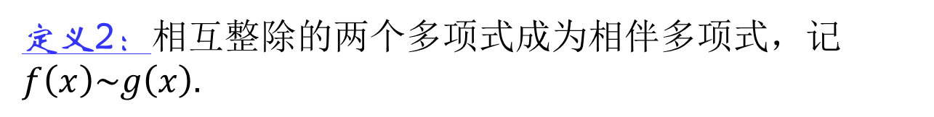
多项式的整除性有如下性质：
性质1. 若f(x)|g(x), g(x) |f(x),则
f(x)=cg(x)，其中c为常数.
证.
由f(x)|g(x)，g(x)|f(x)可知
g(x)=f(x)h₁(x), f(x)=g(x)h₂(x)
f(x)=f(x)h₁(x) h₂(x)
若f(x)=0,则
若f(x)=0,则g(x)=0，结论当然成立；
由消去律 h₁(x)h₂(x)=1,
若f(x)≠0,则
从而h₂(x)必为常数c.
定义2：相互整除的两个多项式成为相伴多项式，记$f\left(x\right)\sim g\left(x\right).$
性质2.
若f(x)|g(x), g(x)|h(x), 则
f(x)|h(x)（整除的传递性）.
由g(x)=f(x)h₁(x)，h(x)=g(x)h₂(x) 就可得
h(x)=f(x)(h₁(x)h₂(x))
证.

Slide 4
性质3.
若f(x)|g _{i}(x)，i=1,2,……,r，则
其中u_{i}(x) （i=1,2,……,r）是K[x]中的任意多项式.
证.
由g_{i}(x)=f(x)h_{i}(x)，i=1,2,……,r，可得
注1. 把
称为g₁(x)……g_{r}(x)的一个组合.

Slide 5
性质4.
性质4. 任何多项式 f(x)都整除 f(x)本身和零多项式.
性质5.
性质5. 零次多项式能整除任何多项式.
性质6.
零多项式只能整除零多项式.
注：零多项式是任何多项式的倍式，零次多项式是任何多项式的因式

Slide 6
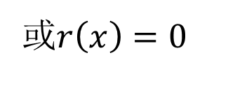


（二）带余除法
在中学代数里我们已经学过用一个非零多项式去除另
一个多项式，得到
商和余式.
定理1. （带余除法）设$f\left(x\right), g\left(x\right)∈K[x]$, $g\left(x\right)≠0, 则$
存在$q\left(x\right), r\left(x\right)∈K\left[x\right],$使得
$$f\left(x\right)=q\left(x\right)g\left(x\right)+r(x)$$
$$且deg\left(r\left(x\right)\right)<deg(g\left(x\right))$$
或$r\left(x\right)=0$
其中并且这样的q(x)和r(x)是唯一的.
注1. 在带余除法中得到的q(x)和 r(x)分别称为g(x)除f(x)得到
的商和余式.

Slide 7
证.
先证明q(x)和r(x)的存在性.
如果f(x)=0，
取q(x)=r(x)=0即可.
如果f(x) ≠0,
假定f(x),g(x)的次数分别是n和m .
如果m=0,
则g(x)为非零常数c，
此时有：
于是取q(x)=(1/c)f(x), r(x)=0即可.
以下设m>0.
对于f(x)的次数n作数学归纳法.
当n<m时，
当n<m时，显然取g(x)=0,r(x)=f(x)即可.

Slide 8
下面讨论n≥m的情形.
假设当次数小于n时,q(x),r(x)的存在性已经证明，现在
来看次数为n的情形.
设ax^{n},bx^{m}分别是f(x),g(x)的首项.
令
f₁(x)=f(x)-b ⁻¹a x ^{n-m} g(x)
则deg( f₁(x))<n 或者f₁(x)=0.
对于后者，取 q(x)= b ⁻¹ax^{n-m}, r(x)=0即可；
对于前者，由数学归纳法假设，存在q₁(x)和r₁(x)，使得
f₁(x) =q₁(x)g(x)+r₁(x) ，
其中deg(r₁(x))<deg(g(x)).

Slide 9
于是
f(x)= (q₁(x) + b⁻¹ax^{n-m}) g(x)+r(x)
取 q(x)=q₁(x) + b ⁻¹ax ^{n-m,} r(x) =r₁(x)即可.
由数学归纳法原理， q(x)和 r(x)的存在性得以证明 .
下面证明q(x)和 r(x)的唯一性.

Slide 10
设另有 和 使得
其中 或者
于是有
(1)
如果
由于
那么
这时(1)式左端的多项式的次数不小于g(x)的次数, 而右
端的多项式的次数小于g(x)的次数, 这不可能, 所以必有
从而
即

Slide 11
例1.
设 f(x)=2x⁴-4x³-1, g(x)=x²-3x-1,求g(x)除f(x)得到的商和余式.
解. 可按下列格式作除法：

Slide 12
g(x)=x²-3x-1
2x⁴-4x³ -1
q(x)=2x²+2x+8
2x⁴-6x³-2x²
2x³+2x² -1
2x³-6x² -2x
8x² +2x -1
8x² -24x -8
26x+7
于是得到商为q(x)=2x²+2x+8, 余式为r(x)=26x+7.
上面所得的结果可以写为：
2x⁴-4x³-1= (2x²+2x+8)( x²-3x-1)+26x+7

Slide 13
定理2. 设f(x), g(x) 是P[x]中任意两个多项式，且g(x)≠0， 那么，g(x)|f(x)的充要条件是：
g(x)除f(x)的余式为0.

Slide 14

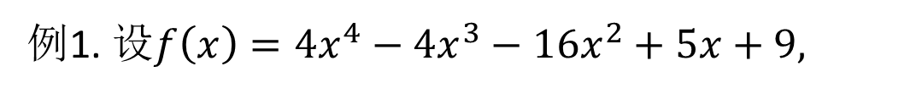
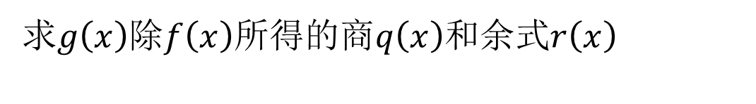
例1. 设$f\left(x\right)=4x^{4}−4x^{3}−16x^{2}+5x+9,$
$$g\left(x\right)=2x^{3}−x^{2}−5x+4,$$
求$g\left(x\right)$除$f\left(x\right)$所得的商$q\left(x\right)$和余式$r\left(x\right)$

Slide 15



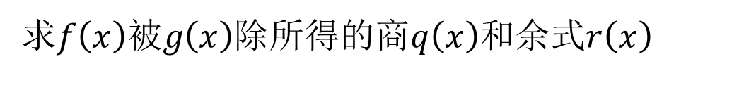
练习. 设在$Q\left(x\right)多项式，f\left(x\right)=2x^{4}−3x^{3}+4x^{2}−5x+6,$
$$g\left(x\right)=x^{2}−3x+1,$$
求$f\left(x\right)被g\left(x\right)$除所得的商$q\left(x\right)$和余式$r\left(x\right)$
答案：
$$q\left(x\right)=2x^{2}+3x+11$$
$$r\left(x\right)=25x−5$$

Slide 16

例3. 求$m, n, p满足$什么条件时，$x^{2}+mx+1|x^{4}+px^{2}+q.$
$$m=0, q=0, p=1;$$
答案：
或
$$m=0, q=p−1, p≠1;$$
或
$$m≠0, q=1, p+m^{2}=2;$$

Slide 17
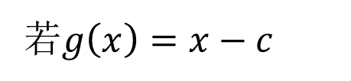

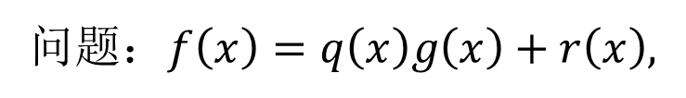
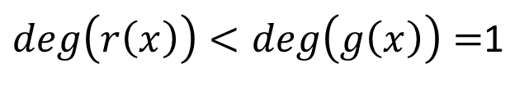
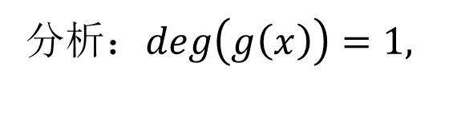

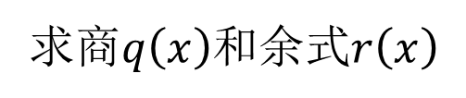
（二）综合除法
问题：$f\left(x\right)=q\left(x\right)g\left(x\right)+r\left(x\right),$
若$g\left(x\right)=x−c$
求商$q\left(x\right)$和余式$r\left(x\right)$
分析：$deg\left(g\left(x\right)\right)=1,$
$deg\left(r\left(x\right)\right)<deg\left(g\left(x\right)\right)=$1
$$r\left(x\right)=0或r\left(x\right)=r$$
设
$$f\left(x\right)=a_{n}x^{n}+a_{n−1}x^{n−1}+⋯+a_{1}x+a_{o}$$
$$q\left(x\right)=b_{n−1}x^{n−1}+b_{n−2}x^{n−2}+⋯+b_{1}x+b_{o}$$
$$f\left(x\right)=q\left(x\right)(x−c)+r,$$

Slide 18
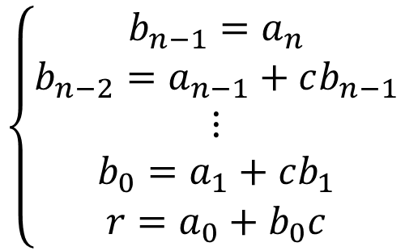
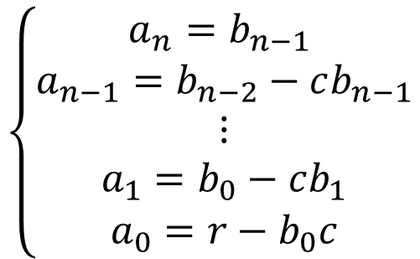
$$f\left(x\right)=(b_{n−1}x^{n−1}+b_{n−2}x^{n−2}+⋯+b_{1}x+b_{0})(x−c)+r,$$
$$f\left(x\right)=a_{n}x^{n}+a_{n−1}x^{n−1}+⋯+a_{1}x+a_{o}$$
利用对应系数相等，可得
$$\left\{\begin{aligned}\begin{aligned}a_{n}=b_{n−1} \\ a_{n−1}=b_{n−2}−cb_{n−1}\end{aligned} \\ ⋮ \\ a_{1}=b_{0}−cb_{1} \\ a_{0}=r−b_{0}c\end{aligned}\right.$$
$$\left\{\begin{aligned}\begin{aligned}b_{n−1}=a_{n} \\ b_{n−2}=a_{n−1}+cb_{n−1}\end{aligned} \\ ⋮ \\ b_{0}=a_{1}+cb_{1} \\ r=a_{0}+b_{0}c\end{aligned}\right.$$
可得

Slide 19
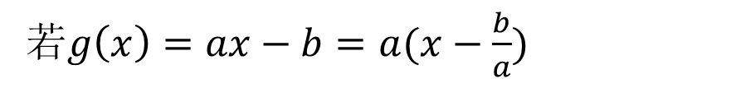
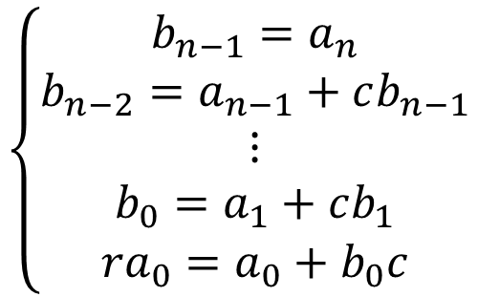
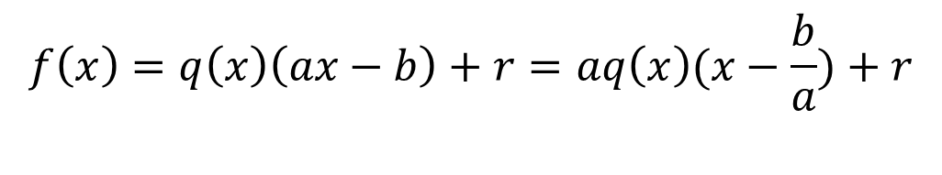
$$\left\{\begin{aligned}\begin{aligned}b_{n−1}=a_{n} \\ b_{n−2}=a_{n−1}+cb_{n−1}\end{aligned} \\ ⋮ \\ b_{0}=a_{1}+cb_{1} \\ {ra}_{0}=a_{0}+b_{0}c\end{aligned}\right.$$
注：综合除法是用一次式去除多项式的简便方法。
若$g\left(x\right)=ax−b=a(x−\frac{b}{a})$
$$f\left(x\right)=q\left(x\right)\left(ax−b\right)+r=aq\left(x\right)(x−\frac{b}{a})+r$$

Slide 20
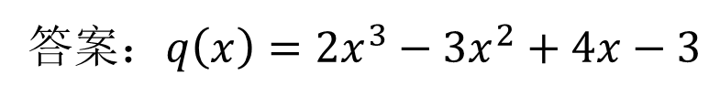
例4. 用$x−5除f\left(x\right)=2x^{4}−13x^{3}+19x^{2}−23x+15$
求商式和余式。
答案：$q\left(x\right)=2x^{3}−3x^{2}+4x−3$
$$r=0$$

Slide 21
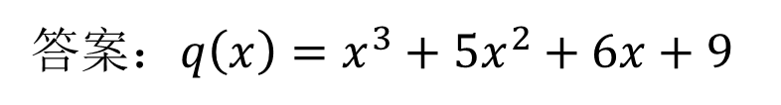
例5. 用$2x−3除f\left(x\right)=2x^{4}+7x^{3}−3x^{2}−5$
求商式和余式。
答案：$q\left(x\right)=x^{3}+5x^{2}+6x+9$
$$r=22$$

Slide 22
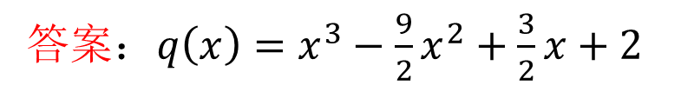
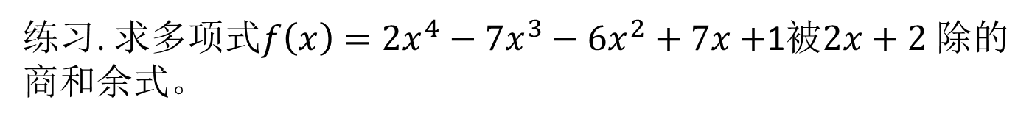
练习. 求$多项式f\left(x\right)={2x}^{4}−7x^{3}−6x^{2}+7x+$1被$2x+2 除$的商和余式。
答案：$q\left(x\right)=x^{3}−\frac{9}{2}x^{2}+\frac{3}{2}x+2$
$$r=−3$$

Slide 23
例6. $将多项式f\left(x\right)=x^{4}−2x^{2}+3表示成x+2的$多项式。
答案$：f\left(x\right)={(x+2)}^{4}−8{\left(x+2\right)}^{3}+22({x+2)}^{2}−24(x+2)$+11

Slide 24
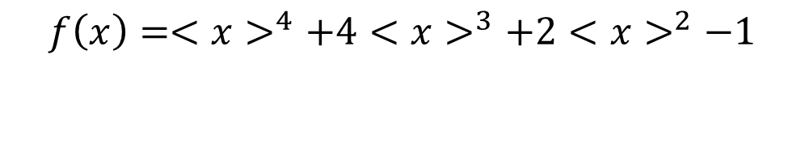
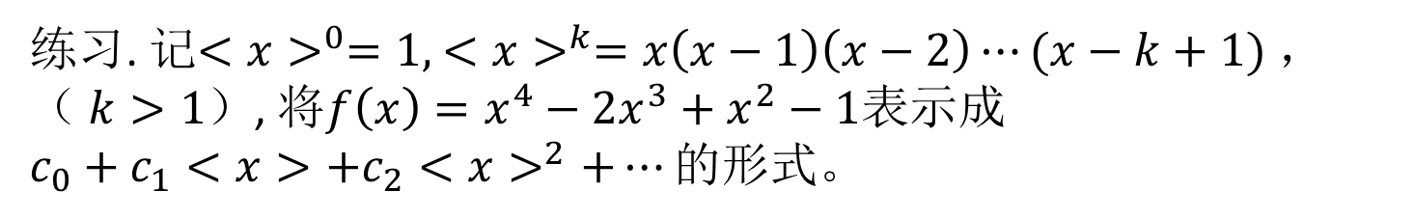
练习. 记$<x>^{0}=1,$ $<x>^{k}=x\left(x−1\right)\left(x−2\right)⋯(x−k+1) ，$（ $k>1$）, 将$f\left(x\right)=x^{4}−2x^{3}+x^{2}−1表示成$
$c_{0}+c_{1}<x>+c_{2}<x>^{2}+⋯的$形式。
$$f\left(x\right)=<x>^{4}+4<x>^{3}+2<x>^{2}−1$$

